Slide 1
Tipos de Layouts

Slide 2
Tipos de Layout
Se pueden definir los siguientes Diseños:
LinearLayout
RelativeLayout
GridLayout (partir de Android 4.0, reemplaza a TableLayout)
ScrollView

Slide 3
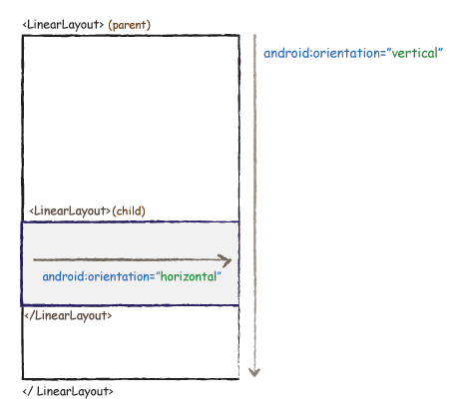
LinearLayout
Los atributos principales de este tipo de Layout es
android:orientation = “vertical” ó
android:orientation = “horizontal”
También atributo android:weight (peso)
que define cómo se distribuirán los objetos en el Activity.
Si hay 2 objetos, 1° peso=2 y 2° peso=1
Se divide en tercios y asigna ⅔ 1° y ⅓ 2°

Slide 4
Ejercitación
Crear un proyecto llamarlo LayoutApp.
En MainActivity:
Reemplazar el RelativeLayout por LinearLayout
Agregar 4 botones, LinearLayout, RelativeLayout, FrameLayout, ScrollLayout. En cada uno:
Asignar atributo id
Asignar atributo text (crear los string en archivo strings)
Asignar atributo onClick = AbrirLinearLayout, etc. (c/u nombre <>)

Slide 5
Ejercitación
Agregar otra activity LinearLayoutActivity y XML asignar (= al Alumni)
<?xml version="1.0" encoding="utf-8"?>
<LinearLayout
xmlns:android="http://schemas.android.com/apk/res/android"
android:orientation="vertical"
android:layout_width="match_parent"
android:layout_height="match_parent">
<TextView android:layout_width="fill_parent"
android:layout_height="wrap_content"
android:text="Email:"
android:padding="5dip"/>
<EditText android:layout_width="fill_parent"
android:layout_height="wrap_content"
android:layout_marginBottom="10dip"/>
<Button android:layout_width="fill_parent"
android:layout_height="wrap_content"
android:text="Login"/>

Slide 6
Ejercitación
<LinearLayout android:layout_width="fill_parent"
android:layout_height="wrap_content"
android:orientation="horizontal" android:background="#2a2a2a"
android:layout_marginTop="25dip">
<TextView android:layout_width="fill_parent"
android:layout_height="wrap_content"
android:text="Home"
android:padding="15dip"
android:layout_weight="1"
android:gravity="center"/>
<TextView android:layout_width="fill_parent"
android:layout_height="wrap_content"
android:text="About" android:padding="15dip"
android:layout_weight="1"
android:gravity="center"/>
</LinearLayout>
</LinearLayout>

Slide 7
Ejercitación
En MainActivity.java agregar el método asignado a las propiedad OnClick del Boton que llama a la Activity LinearLayout.
/*crear el Método que asignamos en el OnClick del Boton:
/*
public void AbrirXXXXXLayout(View view){
// Declaro el intent que abrirá la Activity
Intent intent = new Intent(this, ClaseActivityXXXXX.class);
startActivity(intent);
}
*/
//Así queda el definitivo
public void AbrirLinearLayout() {
Intent intent = new Intent(this, LinearLayoutActivity.class);
startActivity(intent);
}

Slide 8
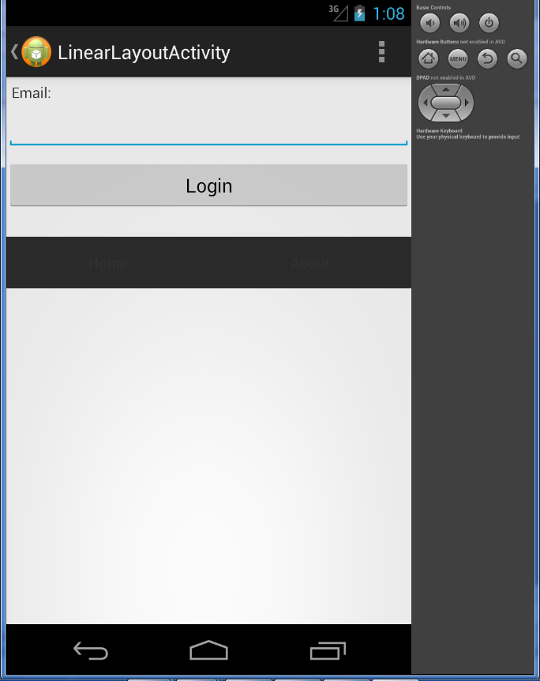
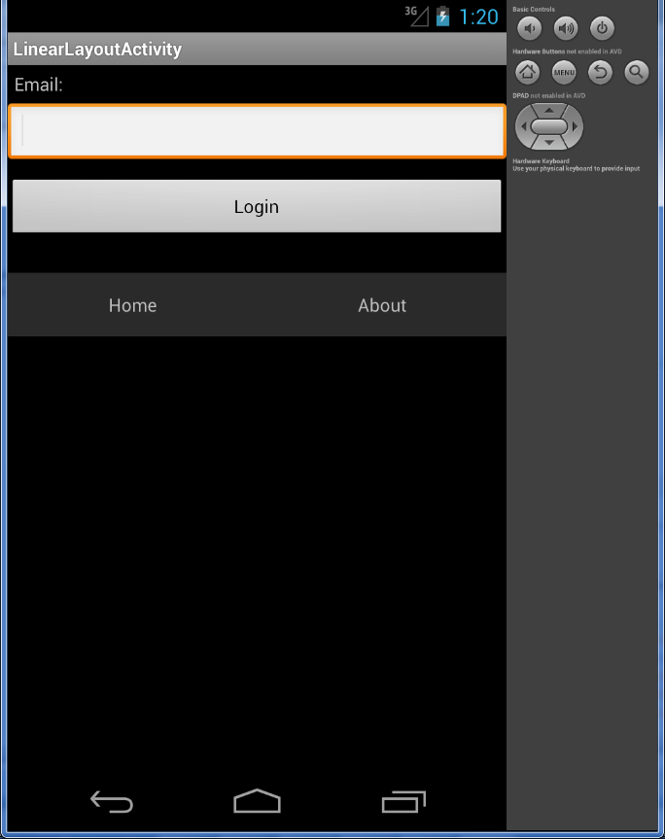
Ejercitación
En el AndroidManifest.xml, para que el Layout quede con pantalla negra (Alumni) hay que modificar el Tema de la Activity a Theme.Black y queda asi:
<application…
android:theme="@android:style/Theme.Black" >
Así es para toda la aplicación
Dentro TAG activity es Solo para esa
<activity
….
android:theme=
"@android:style/Theme.Black"
>

Slide 9
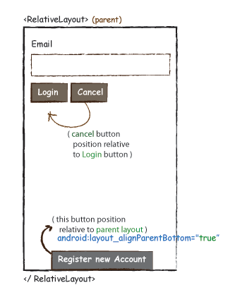
RelativeLayout
Los atributos principales de este tipo de Layout es
android:layout_alignParentBottom=“true”
(posición relativa a la View “Padre”, que es Layout)
También atributo android:weight (peso)
Si hay 2 objetos, 1° peso=2 y 2° peso=1
Se divide en tercios y asigna ⅔ 1° y ⅓ 2°
layout_centerInParent,

Slide 10
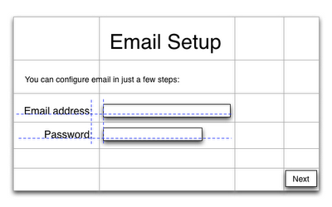
GridLayout
Los atributos característicos de este tipo de Layout es cantidad de filas y columnas.
android:columnCount="4"
ó android:rowCount="4" .
A su vez las View se asignan a la fila, columna donde estará ubicada con el atributo android:layout_column="3" y android:layout_row="5", son, por ejemplo, los atributos del botón Next.

Slide 11
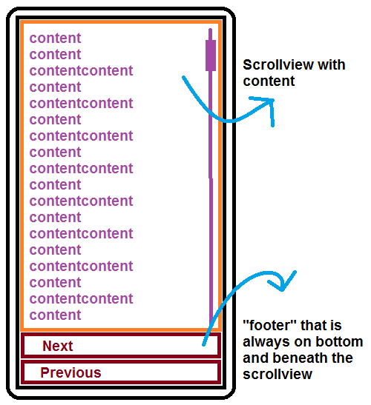
ScrollView
Se usa para Activity más grande que el tamaño del dispositivo.
Agrega una barra de desplazamiento horizontal o vertical según se haya definido en el atributo android:orientation=”vertical” o “horizontal”
El atributo android:fillViewport="true" asegura que el ScrollView está en la pantalla.

Slide 12
Para seguir investigando
Site developer.android.com
http://developer.android.com/intl/es/guide/topics/ui/layout/linear.html
http://developer.android.com/intl/es/guide/topics/ui/layout/relative.html
http://developer.android.com/intl/es/guide/topics/ui/layout/gridview.html

